Slide 1
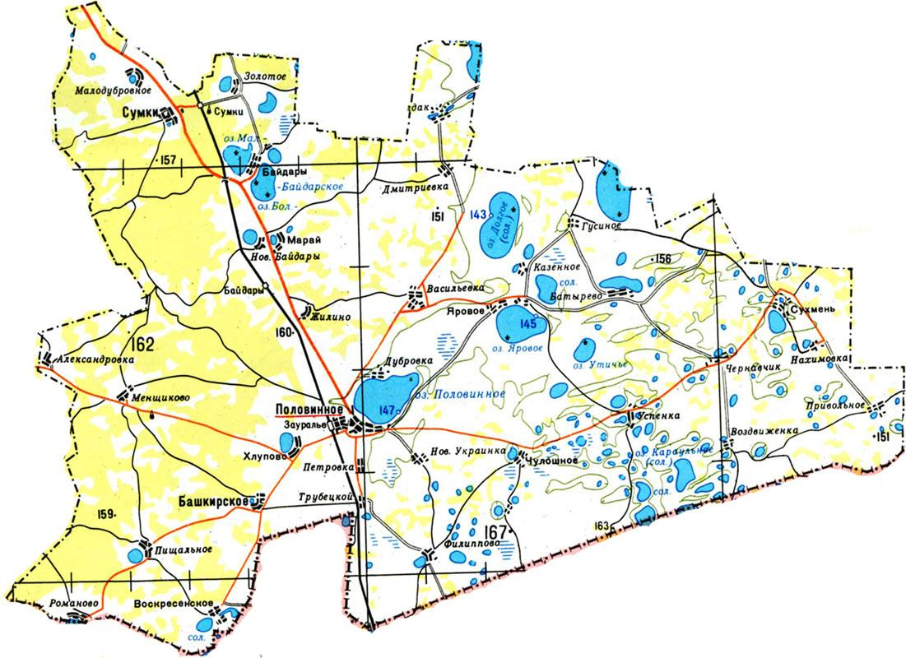
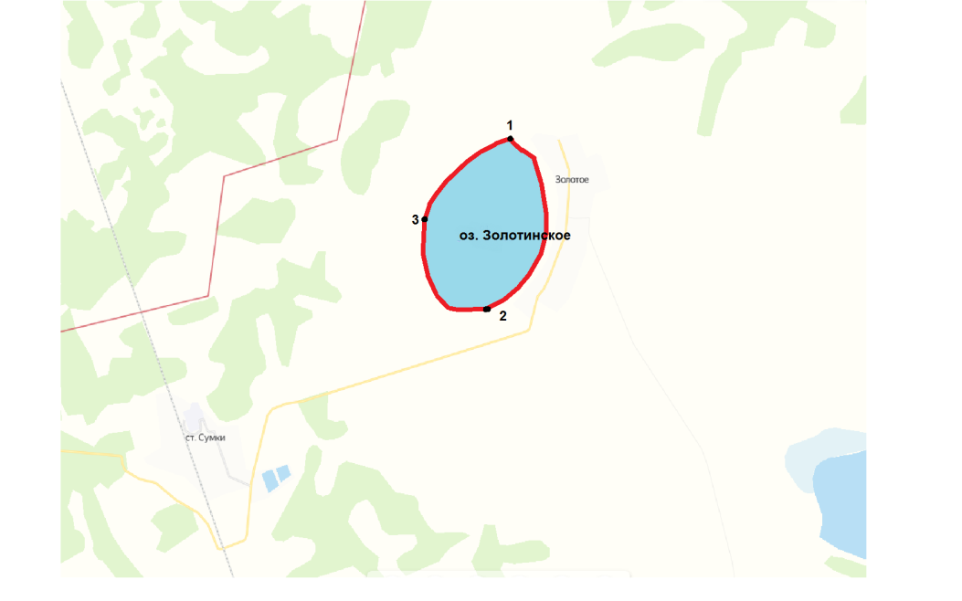
СХЕМА ГРАНИЦ РЫБОВОДНОГО УЧАСТКА
Наименование рыбоводного
участка
Описание границ рыбоводного участка
длина (м),
ширина (м),
площадь (га)
Муниципальное
образование,
вид рыболовства
Географические координаты точек
(с использованием системы координат WGS84)
№
точ Е (долгота), N (широта)
ки
1. 65°49′6″ 55°4′30″
2. 65°48′54″ 55°3′47″
65°48′27″ 55°4′10″
оз. Золотинское
Площадь – 90,8 га
Половинский район
Товарное рыбоводство
оз. Золотинское
от т. 1 до т. 2 по береговой линии; от т. 2 до т. 3 по береговой линии; от т. 3 до т. 1 по береговой линии
Условные обозначения:
- Граница рыбоводного
участка
Notes:
<номер>

